Slide 1
MIGRACJA IPV4 DO IPV6
DUAL STACK
ISATAP
6OVER4
Materiały pomocnicze dla nauczyciela
Laboratorium IPV6 – materiał pomocniczy
Wydawnictwo informatyczne ITSTART.
2022
Notes:
Podstawy IPV6
Materiały dla nauczyciela

Slide 2
MECHANIZMY MIGRACJI IPV4 DO IPV6 – DUAL STACK
W przypadku, gdy występuje potrzeba komunikacji urządzeń IPV4 z urządzeniami IPV4 oraz urządzeń IPV6 z urządzeniami IPV6, stosuje się rozwiązanie podwójnego stosu w interfejsach (ang. dual stack).
Jest to rozwiązanie przejściowe, stosowane aż do zakończenia przejścia z IPV4 na IPV6.
Notes:
2
Podstawy IPV6
Materiały dla nauczyciela

Slide 3
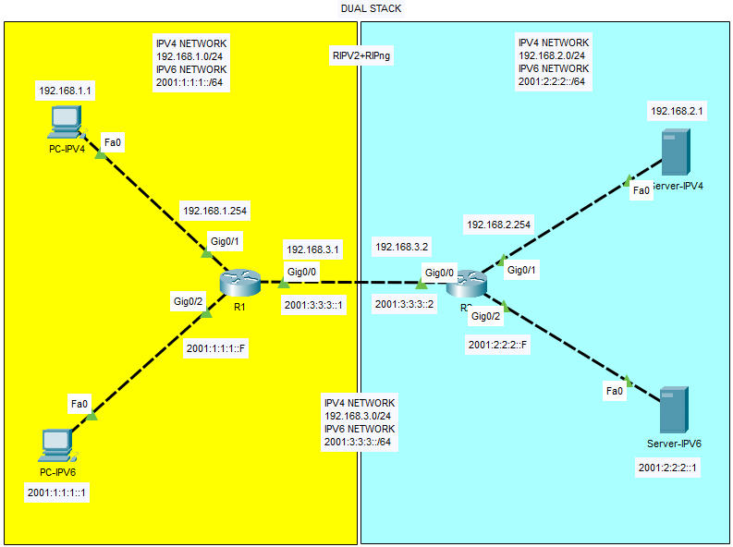
DUAL STACK
Notes:
3
Podstawy IPV6
Materiały dla nauczyciela

Slide 4
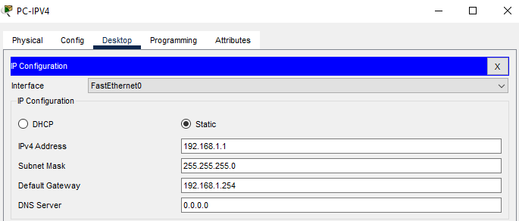
DUAL STACK
Notes:
4
Podstawy IPV6
Materiały dla nauczyciela

Slide 5
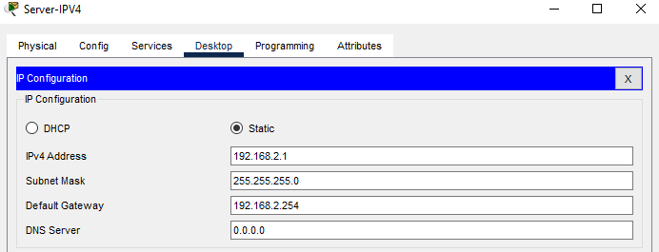
DUAL STACK
Notes:
5
Podstawy IPV6
Materiały dla nauczyciela

Slide 6
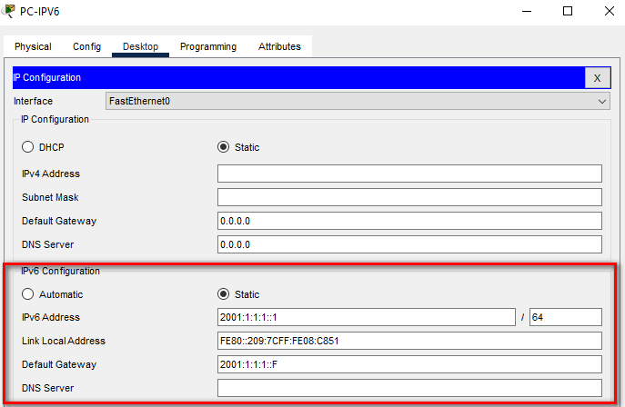
DUAL STACK
Notes:
6
Podstawy IPV6
Materiały dla nauczyciela

Slide 7
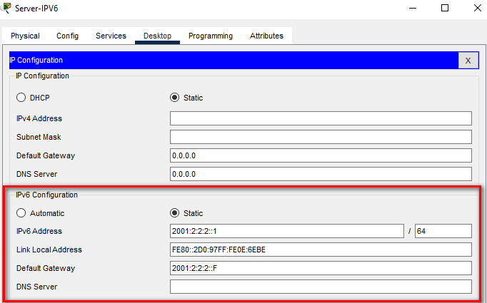
DUAL STACK
Notes:
7
Podstawy IPV6
Materiały dla nauczyciela

Slide 8
MECHANIZMY MIGRACJI IPV4 DO IPV6 – ISATAP
Drugi mechanizm to zastosowanie protokołu ISATAP (ang. Intra-Site Automatic Tunnel Addressing Protocol).
Protokół ISATAP zapewnia automatyczną enkapsulację i transmisję pakietów IPV6 i IPV4 poprzez sieć IPV4.
Jest to rozwiązanie przejściowe, stosowane aż do zakończenia przejścia z IPV4 na IPV6.
Notes:
8
Podstawy IPV6
Materiały dla nauczyciela

Slide 9
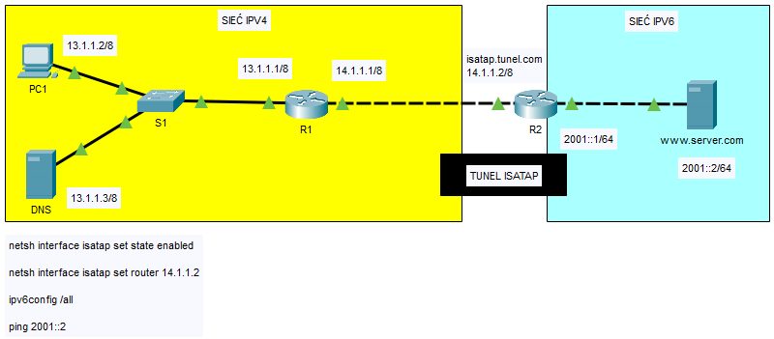
ISATAP
Notes:
9
Podstawy IPV6
Materiały dla nauczyciela

Slide 10
ISATAP – R1 (KLIENT)
interface FastEthernet0/0
ip address 13.1.1.1 255.0.0.0
no shutdown
interface FastEthernet0/1
ip address 14.1.1.1 255.0.0.0
no shutdown
Notes:
10
Podstawy IPV6
Materiały dla nauczyciela

Slide 11
ISATAP – R2 (SERWER)
interface Tunnel0
no ip address
no ipv6 nd ra suppress
ipv6 address 2001:DB8:CAFE:65::/64 eui-64
ipv6 enable
tunnel source FastEthernet0/0
tunnel mode ipv6ip isatap
interface FastEthernet0/0
ip address 14.1.1.2 255.0.0.0
no shutdown
Notes:
11
Podstawy IPV6
Materiały dla nauczyciela

Slide 12
ISATAP – R2 (SERWER) – ciąg dalszy
interface FastEthernet0/1
no ip address
ipv6 address 2001::1/64
no shutdown
Notes:
12
Podstawy IPV6
Materiały dla nauczyciela

Slide 13
MECHANIZMY MIGRACJI IPV4 DO IPV6 – 6over4, 4over6
Trzecim rozwiązaniem jest tunelowanie 4over6, które polega na komunikacji między dwoma hostami IPV4 poprzez tunel pracujący w IPV6, albo tunelowanie 6over4 między dwoma hostami IPV6 poprzez tunel pracujący w IPV4.
Jest to rozwiązanie przejściowe, stosowane aż do zakończenia przejścia z IPV4 na IPV6.
Notes:
13
Podstawy IPV6
Materiały dla nauczyciela

Slide 14
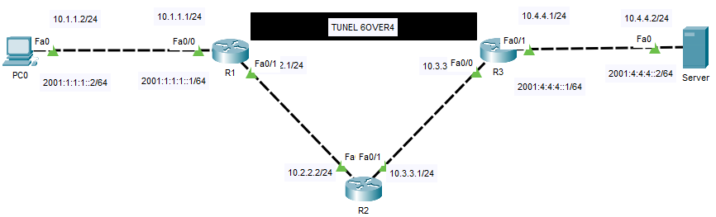
6over4
Notes:
14
Podstawy IPV6
Materiały dla nauczyciela

Slide 15
6over4 – R1
interface Tunnel0
no ip address
ipv6 address 2001:2:2:2::1/64
tunnel source FastEthernet0/1
tunnel destination 10.3.3.2
tunnel mode ipv6ip
Notes:
15
Podstawy IPV6
Materiały dla nauczyciela

Slide 16
6over4 – R3
interface Tunnel0
no ip address
ipv6 address 2001:2:2:2::2/64
tunnel source FastEthernet0/0
tunnel destination 10.2.2.1
tunnel mode ipv6ip
Notes:
16
Podstawy IPV6
Materiały dla nauczyciela

